Slide 1


Konjunkturläget mars 2024
Lågkonjunkturen bottnar i år
Ylva Hedén Westerdahl, 26 mars 2024

Slide 2

Lågkonjunkturen bottnar i år
Konsumtionen blir en viktig drivkraft i återhämtningen
Inflationen har fallit snabbt och fortsätter ner under 2024
Arbetslösheten stiger från 8,0 procent till 8,4 i år
Riksbanken inleder en serie räntesänkningar i juni och sänker ner till 2,25 procent nästa år
Budgetutrymmet för åren 2025-2028 är ca 130 mdkr

Slide 3
Konsumtionen blir en viktig drivkraft i återhämtningen
Hushållens konfidensindikator och hushållens konsumtion
Index medelvärde=100, säsongsrensade månadsvärden respektive procentuell förändring, säsongsrensade kvartalsvärde. Tillväxten var -9,0 resp 5,7 procent det 2a och 3e kvartalet 2020.
Källor: SCB och Konjunkturinstitutet.

Slide 4
Inflationen har fallit snabbt och fortsätter ner under 2024
Bidrag till KPIF-inflationen
Varu- och tjänsteprisindex i KPI
Procentenheter respektive årlig procentuell förändring, kvartalsvärden
Källor: SCB och Konjunkturinstitutet.
Index 2019=100, säsongsrensade månadsvärden
Källor: SCB och Konjunkturinstitutet.

Slide 5
Företagens prisplaner på mer normala nivåer
Företagens prisplaner (3 månaders sikt)
Standardiserat med medelvärde 0 och standardavvikelse 1
Källa: Konjunkturinstitutet

Slide 6


Kronan har förstärkts under hösten
Växelkurser
Försvagning
Kronor per valutaenhet, månadsvärden
Källor: Riksbanken, Macrobond och Konjunkturinstitutet.

Slide 7
Inflationen sjunker även i omvärlden
Konsumentpriser i valda länder och regioner
Styrräntor
Årlig procentuell förändring, månadsvärden
Källor: Eurostat, Bureau of Labor Statistics, SCB, Macrobond och Konjunkturinstitutet.
Procent, månads- respektive dagsvärden (euroområdet – estr)
Källor: ECB, Federal Reserve, Riksbanken, Macrobond och Konjunkturinstitutet.

Slide 8
Hög inflation och räntehöjningar dämpade den globala tillväxten
Global varuhandel och industriproduktion
Index 2019=100, säsongsrensade månadsvärden
Källor: CPB Netherlands Bureau for Economic Policy Analysis och Macrobond.

Slide 9
Negativa hushåll och företag
Konsumentförtroende
Sammanvägt inköpschefsindex (PMI) i valda länder och regioner
Standardiserade avvikelser från medelvärde, månadsvärden
Källor: DG Ecfin, Conference Board och Macrobond.
Index, månadsvärden
Källa: S&P Global, J.P. Morgan och Macrobond.

Slide 10
Exportorderna har fallit och exporten har utvecklats relativt starkt
Industrins omdöme om exportorderstocken
Export
Standardiserade avvikelser från medelvärde, säsongsrensade månadsvärden
Källa: Konjunkturinstitutet.
Miljarder kronor, fasta priser respektive procentuell förändring, säsongsrensade kvartalsvärden. Tillväxten var -16,3 resp 13,5 procent det 2a och 3e kvartalet 2020.
Källor: SCB och Konjunkturinstitutet.

Slide 11
Tvärnit för bostadsbyggarna, men investeringar i infrastruktur och försvar stiger
Fasta bruttoinvesteringar, bostäder
Offentliga investeringar
Miljarder kronor, fasta priser, säsongsrensade kvartalsvärden
Källor: SCB och Konjunkturinstitutet.
Miljarder kronor, fasta priser, säsongsrensade kvartalsvärden
Källor: SCB och Konjunkturinstitutet.

Slide 12
Svag men positiv tillväxt i år och snabbare nästa år
Importjusterat bidrag till BNP-tillväxten
Procentuell förändring respektive procentenheter
Källor: SCB och Konjunkturinstitutet.

Slide 13
Lågkonjunkturen bottnar i år
BNP-tillväxt och BNP-gap
Säsongsrensade kvartalsvärden
Källor: SCB och Konjunkturinstitutet.

Slide 14
Lågkonjunkturen avspeglas i ett negativt finansiell sparande
Offentliga sektorns finansiella sparande
Procent av BNP respektive potentiell BNP
Källor: SCB och Konjunkturinstitutet.

Slide 15
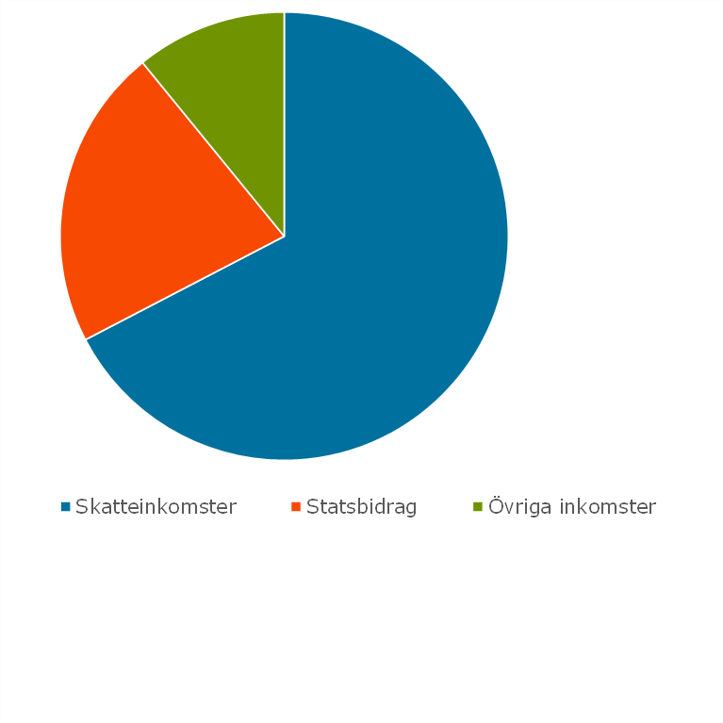
Budgetutrymme 2025-2028 ca 130 mdkr
Inkomster i kommunsektorn ca 1370 mdkr per år
40 mdkr i BP2025
Antar att hela budgetutrymmet används
Ökning av statsbidrag ca 13 mdkr per år
  baserad på historisk utveckling
150
300
920
Mdkr år 2024
Källa: SCB och Konjunkturinstitutet.

Slide 16
Svag BNP-tillväxt gör avtryck på arbetsmarknaden
Anställningsplaner
Nettotal, säsongsrensade månadsvärden
Källa: Konjunkturinstitutet.

Slide 17
Sysselsättningen har fallit inom tjänstebranscherna
Bidrag till sysselsättningstillväxten
Procentuell förändring respektive procentenheter, kvartalsvärden
Källor: SCB och Konjunkturinstitutet.

Slide 18
Arbetsmarknaden försvagas – arbetslösheten stiger
Arbetslöshet
Anm. Procent arbetskraft 15–74 år respektive potentiell arbetskraft 15-74 år, säsongsrensade kvartalsvärden
Källor: SCB och Konjunkturinstitutet.

Slide 19
Relativt höga löneökningar
Reallön, nominell lön och real disponibel inkomst
Procentuell förändring
Källor: Medlingsinstitutet, SCB och Konjunkturinstitutet.

Slide 20
Styrräntan sänks fyra gånger från i sommar och vidare ner till 2,25 procent nästa år
Styrränta
Procent, månads- respektive kvartalsvärden
Källor: Nasdaq OMX, Riksbanken, Macrobond och Konjunkturinstitutet.

Slide 21


Risker till prognosen
Inflationens utveckling
    Alternativt scenario
Penningpolitikens effekter
Hushållens konsumtion
    Alternativt scenario
Geopolitisk utveckling

Slide 22

Prognosen i sammandrag
Årlig procentuell förändring respektive procent (KL december)
 | Genomsnitt (1994-2021) | 2022 | 2023 | 2024 | 2025
Världens BNP | 3,6 | 3,5 (3,5) | 3,2 (3,0) | 2,9 (2,7) | 3,0 (2,9)
BNP | 2,5 | 2,7 (2,9) | -0,2 (-0,2) | 0,8 (1,0) | 2,5 (2,6)
Arbetslöshet¹ | 8,0 | 7,5 (7,5) | 7,7 (7,7) | 8,3 (8,4) | 8,2 (8,3)
KPIF | 1,6 | 7,7 (7,7) | 6,0 (6,0) | 1,9 (1,7) | 1,5 (1,7)
Timlön² | 3,2 | 2,7 (2,7) | 3,8 (3,8) | 3,9 (3,7) | 3,6 (3,5)
Styrränta³ | 2,2 | 2,5 (2,5) | 4,0 (4,0) | 3,0 (3,25) | 2,25 (2,25)
Strukturellt sparande⁴ | -0,1 | 0,1 (0,3) | 0,5 (1,0) | 0,6 (0,9) | -0,2 (-0,1)
BNP-gap⁴ | -1,2 | 1,8 (1,5) | -0,7 (-1,1) | -1,6 (-1,8) | -1,0 (-1,0)
¹ Procent av arbetskraften. ² Konjunkturlöner. ³ Vid årets slut. ⁴ Procent av potentiell BNP. ⁵ Procent av potentiell BNP.

